Slide 1


Pemrograman Berorientasi Objek
PERTEMUAN - 10
ARIEF FAUZAN
WA : 085221102620

Slide 2
INHERITANCE
Parrent Class
Yaitu Class utama
Child Class
Yaitu Class turunan (fungsi tambahan)

Slide 3
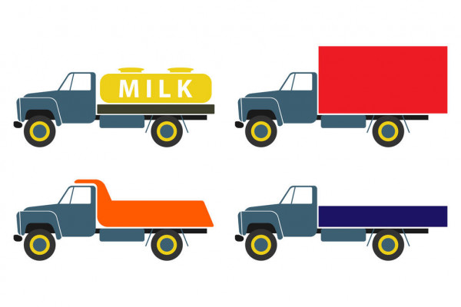
INHERITANCE
Dalam PHP digunakan kata “ Extends ” utk menandakan Child Class (fungsi tambahan)
Class Mobil_Truk
Class Box Extends Mobil_Truk

Slide 4


